Slide 1
ГИППОКРАТ
Сервис диагностики и лечения
часто встречающихся заболеваний
Июль 2021

Slide 2
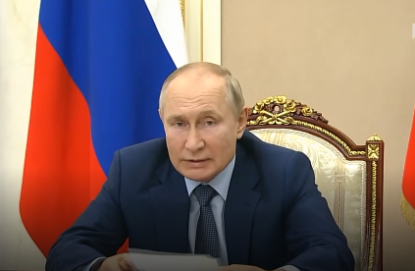
Путин назвал четыре нерешенные проблемы России
Президент Владимир Путин указал на значительное число чувствительных для россиян проблем, которые по-прежнему не решены. Это прежде всего бедность, низкие доходы многих семей, невысокое качество первичного звена здравоохранения, изношенность школьных зданий*
19 июля 2021
Заседания Совета по стратегическому развитию и национальным проектам
*) https://www.gazeta.ru/politics/2021/07/19_a_13767734.shtml

Slide 3
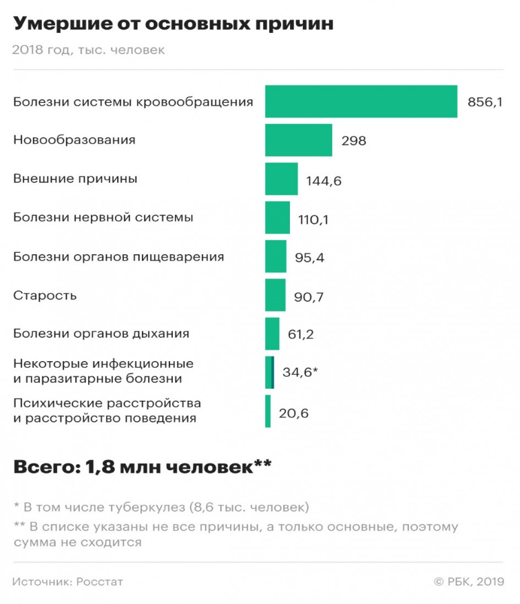
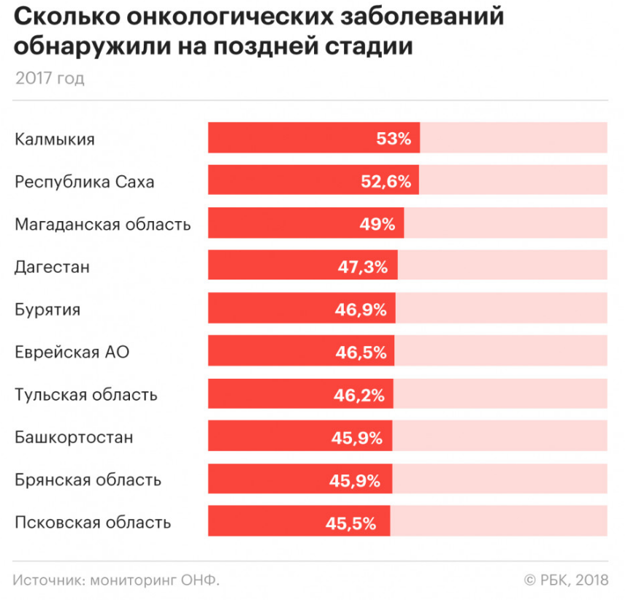

Проблемы в первичном звене здравоохранения России
10 раз в год каждый россиянин встречается с врачами*
У врача 15 – 20 минут на прием** врач пропускает симптомы
До 30% диагнозов ставится ошибочно, до 60% диагнозов нуждаются в уточнении***
До 50% серьезных заболеваний обнаруживаются на поздней стадии
2019 год, тыс. человек
РБК,2020
*) Минздрав РФ https://minzdrav.gov.ru/ministry/61/22/stranitsa-979/statisticheskie-i-informatsionnye-materialy/statisticheskie-materialy; https://marketing.rbc.ru/articles/12528/
**) Приказы Министерства здравоохранения РФ от 2 июня 2015 г. N 290н и от 6 августа 2020 г. № 810н
***) Компания "Этнамед" https://rg.ru/2019/03/04/kazhdyj-piatyj-pacient-v-rossii-stalkivaetsia-s-vrachebnoj-oshibkoj.html
https://www.elibrary.ru/download/elibrary_25895895_50307137.pdf

Slide 4
Что мы можем сделать?
Каждому, кто зашел в поликлинику - задать 20 вопросов о болезнях, от которых умирают!
После ответов пациента - подсказки врачу: что делать

Slide 5
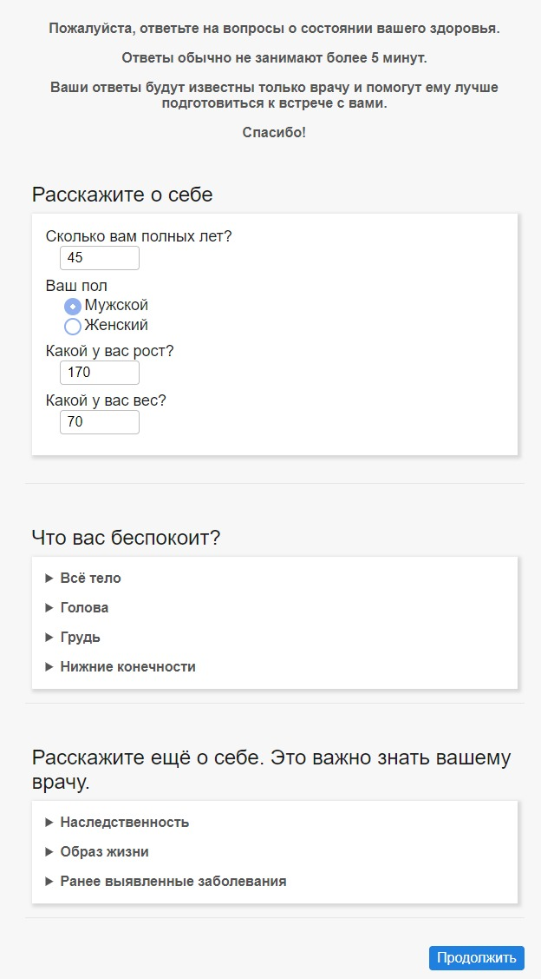
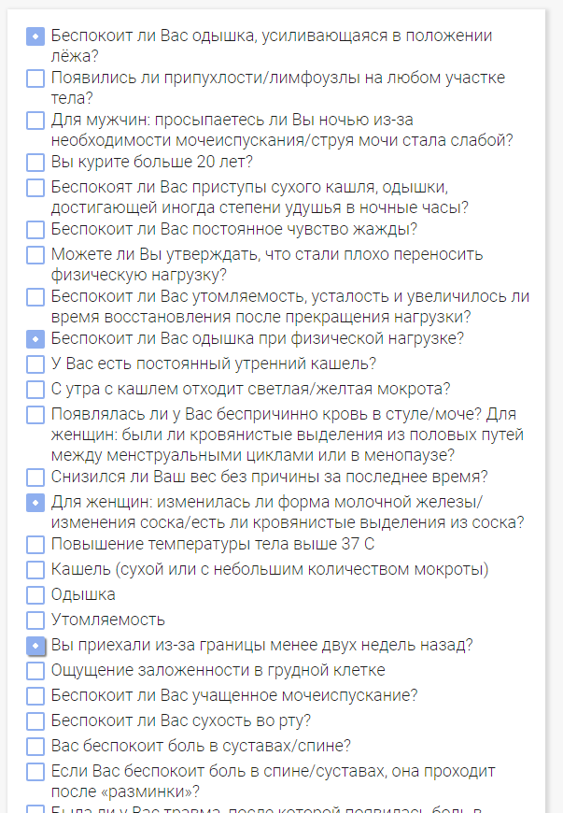
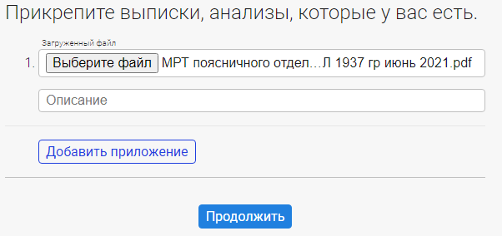
Гиппократ: как это работает / пациент
Вопросы пациенту:
«Все, что нужно знать о пациенте»

Slide 6
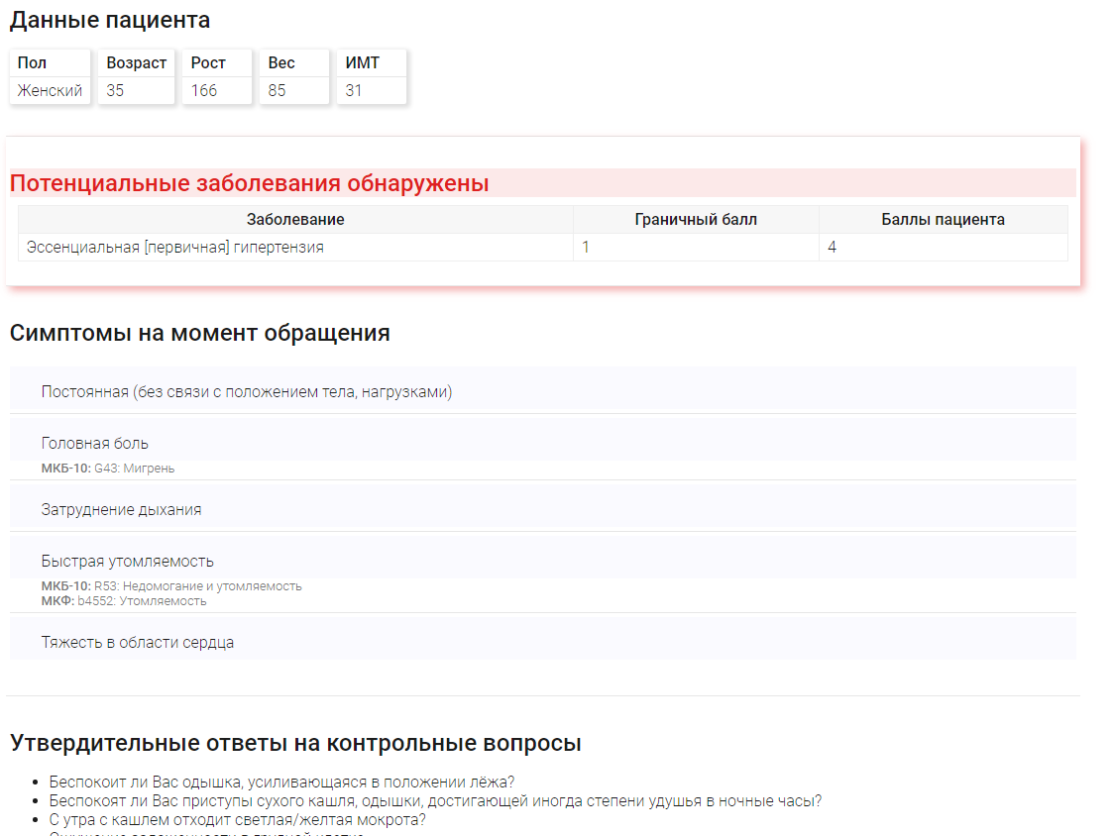
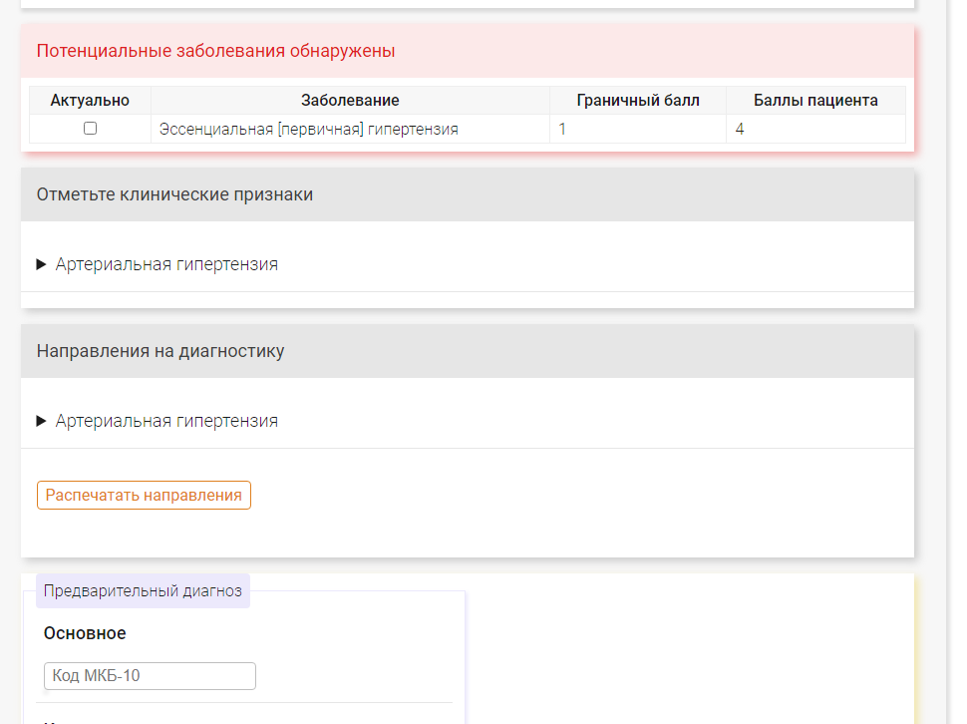
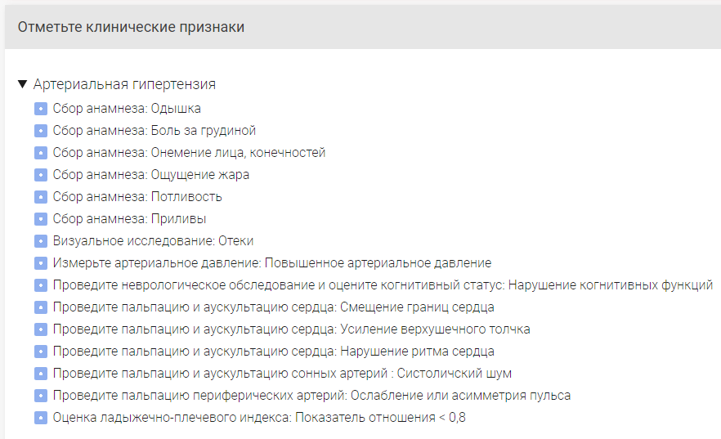
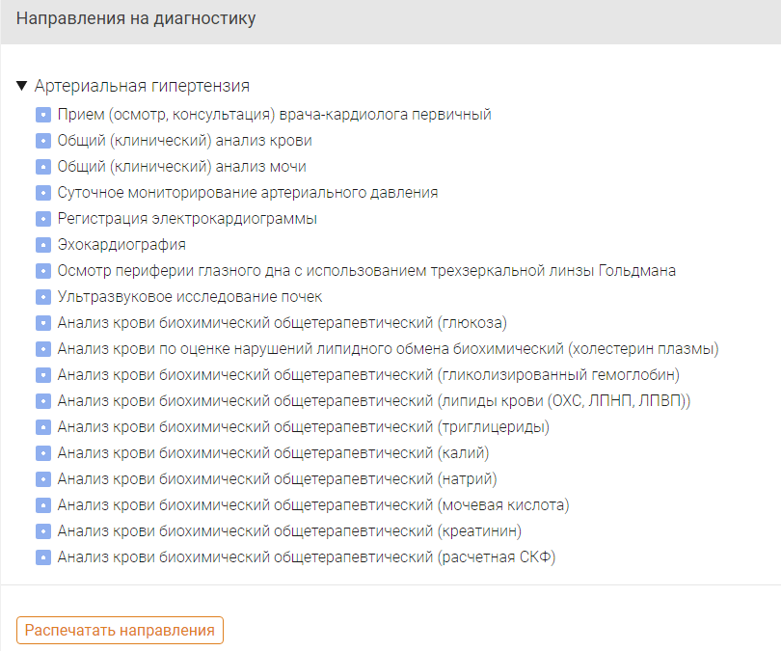
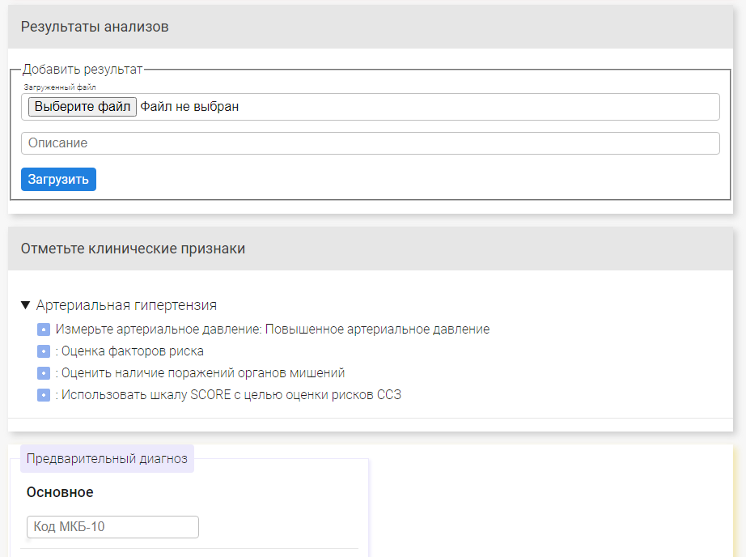
Гиппократ: как это работает / врач
Экономия времени 30%
Основано на клинических рекомендациях РФ

Slide 7
Гиппократ: как это устроено
клинические рекомендации;
симптомы (МКФ);
- болезни (МКБ10);
- лекарственные препараты;
вопросы пациенту;
действий врача;
лабораторные и инструментальные исследования;
статистика;
калькуляторы и шкалы;
образовательный контент и т.д.
личные кабинеты
- мед. организации (МО);
пациента;
врача;
главного врача;
нач. меда;
зав. отделением;
администратор
Библиотеки*
- обработка данных из библиотек по заданным формулам;
передача данных в интерфейсы и обратно
Алгоритмы*
Интерфейсы*
экспертиза
мат. модели
Протокол нозологии*
*) Защита РИД

Slide 8
Статус продукта
Готово решение для 5 нозологий
Пилотная апробация в 3 поликлиниках
Продвижение в целевых группах
Первые продажи 0,95 млн.руб.
Создана SAAS платформа / облачное решение
Создана команда
Зарегистрировано юридическое лицо / ИЦ Сколково

Slide 9
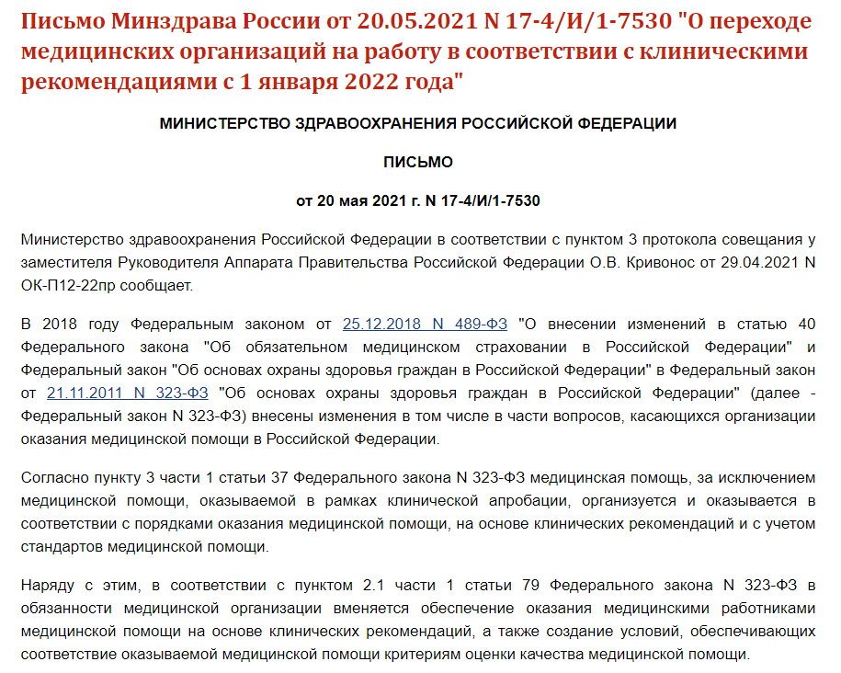
Гиппократ – единственный сервис в России, который автоматизирует клинические рекомендации

Slide 10
Конкуренты
Потребности врача, клиники | Гиппократ | I-force (МИС-Т) / РФ | Сбер «Три диагноза» / РФ | Соцмедика / РФ | Schmitt Thompson (STCC) / США | Notable / США
Алгоритм на основе КР: анамнез - диагноз – лечение | + | + / - | + / - | - | + / - | + / -
Использование как МО, так и врачом | + | - | - | - | - | -
Экономия финансовых ресурсов МО | + | - | - | + | - | -
Учитывает половозрастную статистику встречаемости | + | - | - | + | - | -
Saas-решение, магазин нозологических групп | + | - | - | - | - | -
Базы знаний и образование врача встроены в сервис | + | - | - | + | + | -
Легкая интеграция с МИС | + | + | - | - | + | +
Обращения врача в референс-центр, телеконсультация* | + | - | - | - | + | -
Платформа: подключения доп. сервисов* | + | - | - | + | - | -
*) Гиппократ с 2022 года

Slide 11
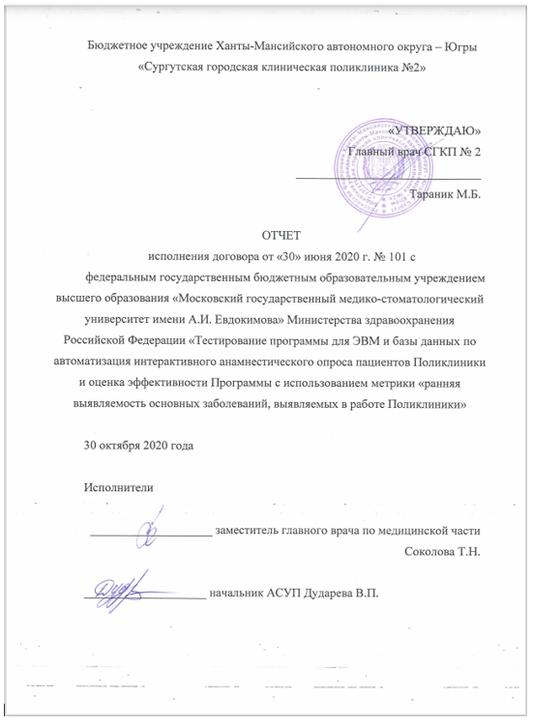
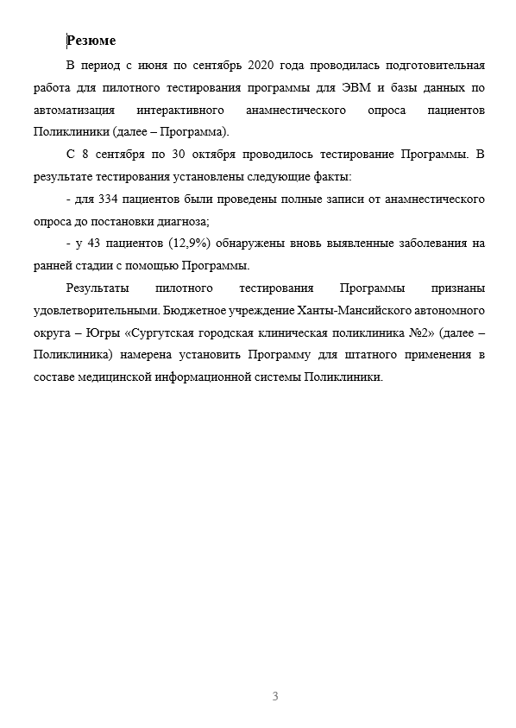

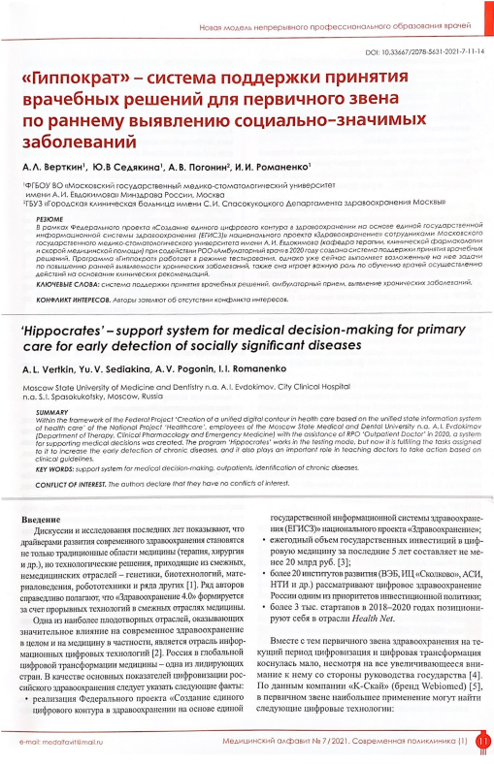
Еще 5 преимуществ Гиппократа
Экономия времени врача на приеме до 30%*
До 10% увеличение чека пациента*
Диагностика 95% заболеваний, которые встречаются в поликлинике*
Безопасность персональных данных
Научно подтвержденная эффективность
*) Данные пилотного тестирования

Slide 12
Бизнес модель
ПРОДУКТ
Маркетплейс алгоритмов диагностики и лечения групп заболеваний
Клиент выбирает необходимые опросники и платит за них
КОМУ ПРОДАЕМ?
Медицинские организации
Врачи как физические лица
Медицинские информационные системы
Крупные телемедицинские системы
Страховые компании
ТФОМС и органы управления здравоохранением
Фармкомпании
Стратегические партнеры: банки, телекомы и др.
КАК ПРОДАЕМ?
Прямые продажи клиникам, МИС, телемед
Прямые продажи врачам
Продажи через партнеров
МГМСУ и РОО «Амбулаторный врач» (130 тыс. врачей)
Акселерационные программы
CMM, выставки и т.п.
ДОХОД
Больница / поликлиника гос. 20-40 тыс.руб. в мес., частные 40 – 60 тыс.руб. в мес.
или
100 руб. за пациента
Врач 800–1000 руб. в мес.
Доп.услуги: кастомизация и др.

Slide 13
Оценка рынка СППВР РФ 2025: ₽3~9 млрд.
~ 0,1% от рынка медицинских услуг РФ*
= 3 млрд. руб. в год
30 тыс. лечебных учреждений РФ / 300 тыс. руб. в год за базовый пакет = 9 млрд. руб. в год
Оценки экспертов по аналогии с сервисами ИИ в медицине =
4-5 млрд. руб. в год
Лечебные учреждения | 23 тыс.
Врачи | 670 тыс.
Медицинские информационные системы | 140+
Крупные телемедицинские системы | 30+
Страховые компании | 40+
ТФОМС и органы управления здравоохранением | 170+
Фармкомпании | 100+
*) https://delprof.ru/press-center/open-analytics/rynok-kommercheskoy-meditsiny-v-rossii-tendentsii-i-perspektivy-razvitiya/

Slide 14
Статус / июль 2021
Продажи
Клиенты
950 т.р.
Сургутская городская клиническая поликлиника № 2
Сеть клиник «НЕБОЛИТ» (Москва)
ООО ТехЛаб (СПб)
ГКБ № 17 ДЗМ (Москва)
ГКБ № 50 ДЗМ (Москва)
Министерство здравоохранения ХМАО / переговоры
Продукт
Партнеры
MVP
НИР завершен
Пилотирование
РОО «Амбулаторный врач»
МГМСУ им. А.И. Евдокимова
1С-клиника
НЦ Неврологии / неврология
ООО «Платформа Третье мнение» / искусственный интеллект
Med.me

Slide 15
Стратегия: 10% рынка
Мы здесь
MVP
Пилоты 4 клиента
Промо партнеров 140 тыс. врачей
Поликлиники, больницы
Департаменты (министерства) субъектов / правовые песочницы
Медицинские информационные системы
Фармкомпании
Телемед сервисы
Врачи
ТФОМС, страховые компании
Зарубежные рынки
Маркетинг
Бренд «Гиппократ»
Регистрация МИ
Реестр ФГИС
Защита РИД
20 нозол. профилей
Референс-центр
Платформа
Сервис д/пациентов
Сервис д/врачей
2021
2022
2023

Slide 16
Зарубежные рынки
Белоруссия, Казахстан, Украина:
локализация с учетом национальных клинических рекомендаций, лекарственных групп и препаратов;
получение разрешительных документов.
Индия, КНР, Ближний и Средний Восток, ЮВА:
перевод на иностранный язык;
локализация с учетом национальных клинических рекомендаций, лекарственных групп и препаратов;
получение разрешительных документов.

Slide 17
Финансовый план
Цель
10% рынка РФ / 300 млн. руб. оборот / 2024 год
Самоокупаемость
2 кв. 2022 года

Slide 18
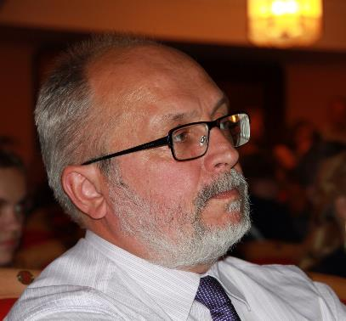
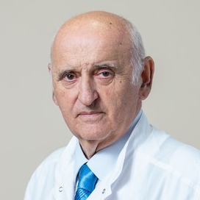
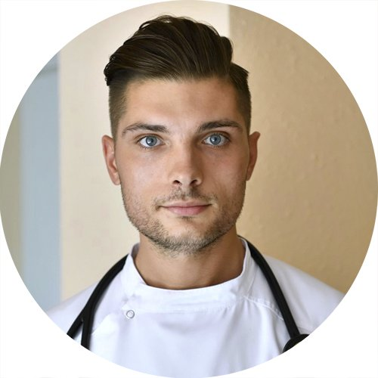
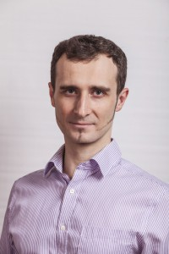
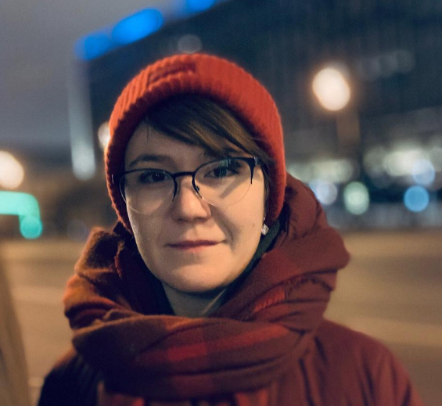
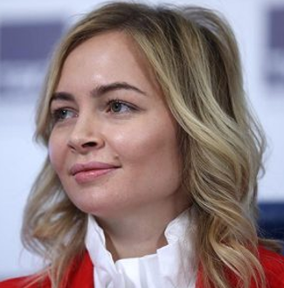

Команда
Романенко Игорь Иванович. Основатель и CEO DMedica, директор инновационного развития РОО «Амбулаторный врач», руководитель проекта. Более 20 лет управления проектами, в т.ч. в здравоохранении с бюджетом более 40 млн.руб. Два реализованных стартапа
Вёрткин Аркадий Львович. Научный руководитель проекта. Профессор, д.м.н., заведующий кафедрой терапии, клинической фармакологии и скорой медицинской помощи МГМСУ им. А.И. Евдокимова. Основатель и президент РОО «Амбулаторный врач». Индекс Хирша 24
SCIENCE
Абакумов Олег Александрович. Главный врач проекта. К.м.н., доцент кафедры терапии, клинической фармакологии и скорой медицинской помощи МГМСУ им. А.И. Евдокимова. Индекс Хирша 3. Медицинский блогер 250 тыс. фоловеров
Хан-Магометов Артем Джанович. Разработка, программирование. Программист с 15 летним опытом. Управление более 20 IT проектами на платформе Битрикс, 1С и др.
PRODUCT
Петер Дилара Ильдаровна. Web-дизайн. Программист с 3 летним опытом. Создание сайтов в Битрикс, Tilda. Администрирование web-ресурсов
Мещерякова Анна Михайловна. Внешний куратор-ментор по продвижению. Основатель и CEO компании «Платформа Третье Мнение». Победитель Первого российско-американского акселератора Сбербанка и 500Startups. Рост оборота компании в 23 раза за 2018 – 2020 годы
SALE
Гришина Кристина Константиновна. Продвижение и продажи. 5 лет работы в коммерческих структурах в здравоохранении. Опыт продвижения IT-сервисов в медицине, формирование сети продаж

Slide 19



Инвестиции
Объем 15,5 млн. руб.
Транши 3,6 млн. в 3 кв. 2021 г.,
3,7 млн. в 4 кв. 2021 г.,
8,2 млн. в 1 кв. 2022 г.
Доля 30%
Выход 2025 г.
110 млн.руб.
дивиденды с 2024
Покупатели founder
МИСы (Медиалог и др.)
экосистемы (Сбер, Яндекс и др.)
близкие бизнесы (Webiomed, Третье мнение и др.)
8-916-684-94-46
igorromanenko.ru@gmail.com
https://www.dmedica.ai/

Slide 20
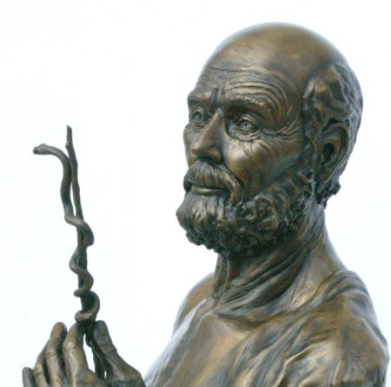
Каким будет Гиппократ 2023
Развитие Гиппократа как платформы: подключение других цифровых сервисов
Обращение врача в референс-центр терапии для консультации с экспертом в сложных случаях
Интуитивный интерфейс и геймификация
Образовательная среда
«Мертвые учат живых» - уникальный цифровой сервис использования патологоанатомического вскрытия как критерия точности постановки диагноза.
Сервис для пациентов «К какому врачу обратиться»
Сервис для врачей «Личный доктор»

Slide 21
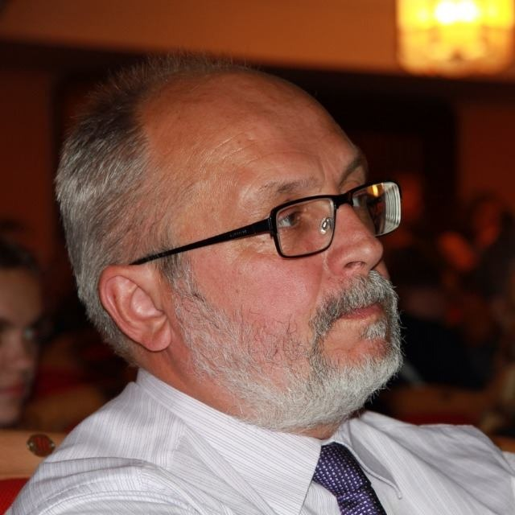
Романенко Игорь Иванович
8-916-684-94-46
igorromanenko.ru@gmail.com
https://www.dmedica.ai/
http://gippocrate.ru/
21

Slide 22

Узнайте о состоянии своего здоровья прямо сейчас
https://www.gippocrate.ru/

Slide 23
Дополнительные материалы

Slide 24
Решение: Гиппократ
Для врача
Раннее выявление заболеваний 15%
Сокращение врачебных ошибок 12%
Экономия времени приёма 30%
Для пациента
Автоматизированный опрос перед приемом
Внимательное отношение врача
Правильный диагноз и лечение
Для главврача
Экономия бюджета
Контроль качества работы врачей
Дополнительный доход клиники
Лояльность пациентов
24

Slide 25

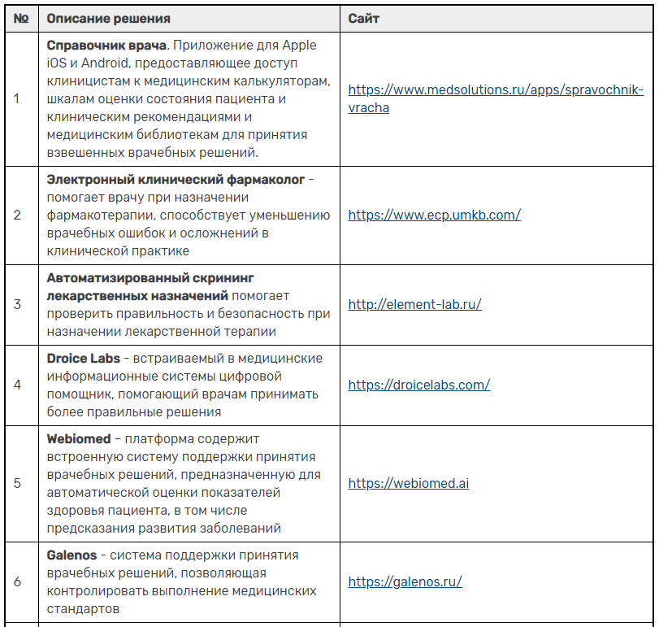

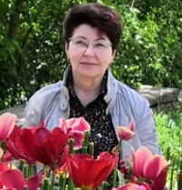
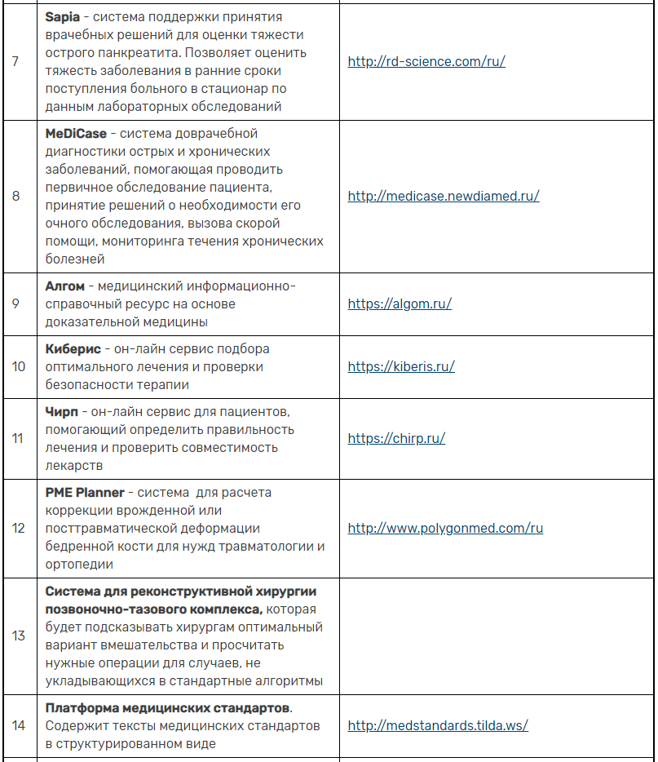
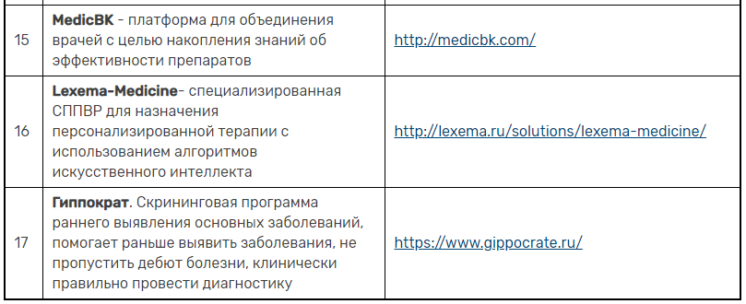

создание Гиппократа 2.0
100+ интервью с врачами, главными врачами
Тараник Марина Борисовна
Главврач Сургутской ГКП №2
Анализ 20+ конкурентных решений
Пилот прототипа в 3-х поликлиниках
Ds: СППВР должна быть
удобной
достоверной
3. полной
4. выгодной
25

Slide 26
Что говорят врачи и конкуренты: создание Гиппократа 2.0
Потребности врача, клиники | Гиппократ 2.0
Сервис: опросник пациента + алгоритм врача + диагноз + лечение | +
Использование как МО, так и врачом без подключения к МИС | +
Основан на клинических рекомендациях, статистике (вероятности) встречаемости и экспертной оценке эффективности | +
Техническое решение: Saas-решение, легкая интеграция с МИС | +
Удобно для врача: все базы знаний и образовательный контент под рукой, обращения врача в референс-центр, телеконсультация | +
Платформа: подключения сервисов AI, мониторинга состояния пациента и др. | + (с 2022)
26

Slide 27
Почему стоит вложиться в Гиппократ 2.0?
Причина №1. Трендовое направление. В 2020 году в связи с атакой Covid-19 стали активно разворачиваться цифровые технологии для здравоохранения. Мы планируем занять 10% рынка. Выручка в первый год после вложений составит около - 13 млн. руб.
Причина №2. Рынок только начинает формироваться. Сбер, Ростелеком, МТС и др. «гиганты» начинают входить на рынок цифровых сервисов здравоохранения. Сейчас – окно возможностей.
Причина №3. Удовлетворение потребностей клиента. Алгоритм программы Гиппократ 2.0 покрывает весь клинический процесс. Сервис удобный и простой в использовании, легко подключается к медицинской информационной системе и не хранит персональные данные пациентов. Гиппократ 2.0 сделан врачами для врачей, а предложение рождает спрос.
Причина №4. Клиническая правда. Гиппократ 2.0 содержит клинические рекомендации Министерства здравоохранения РФ, половозрастную математическую статистику заболеваний и симптомов, экспертную оценку каждого параметра и достоверный образовательный контент для врачей.
Причина №5. Расширение сервисов. См. следующий слайд

Slide 28
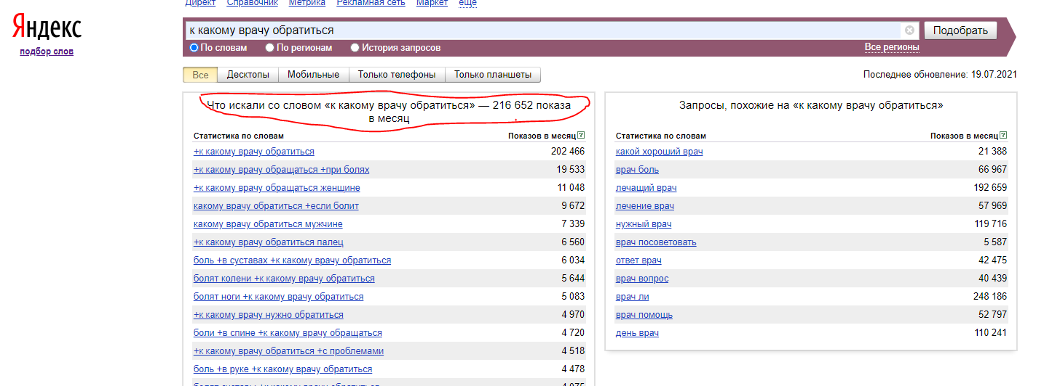
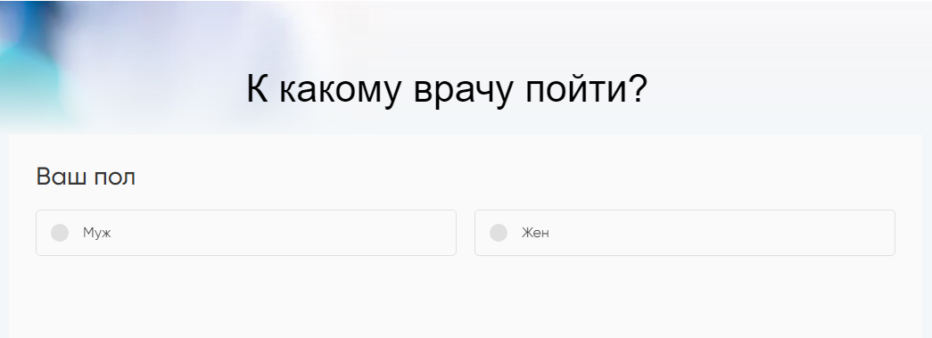
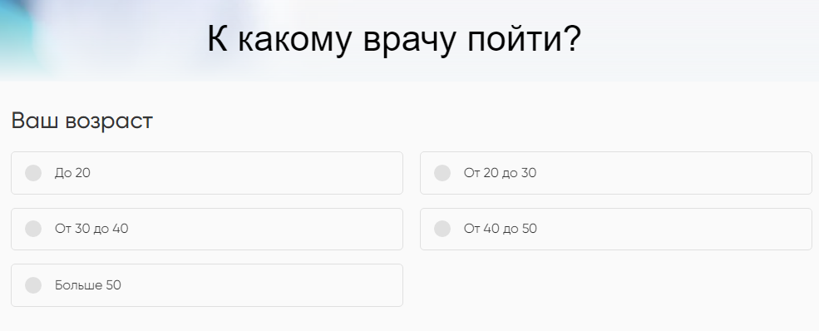
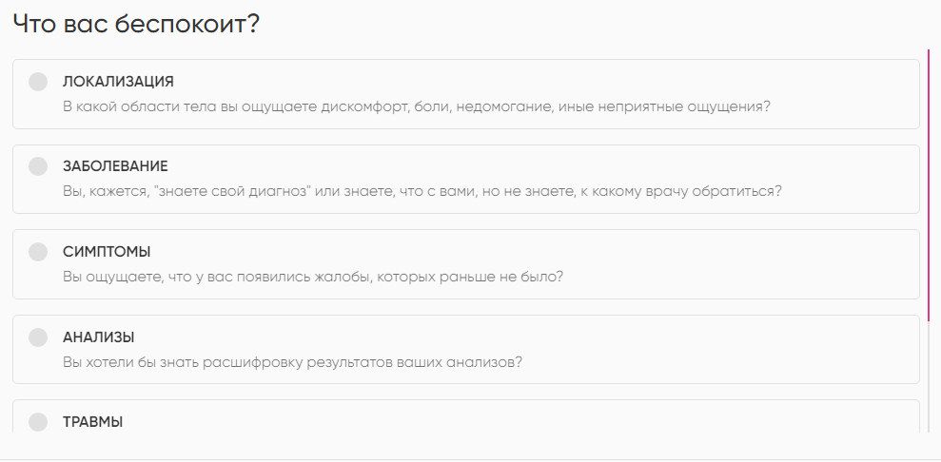
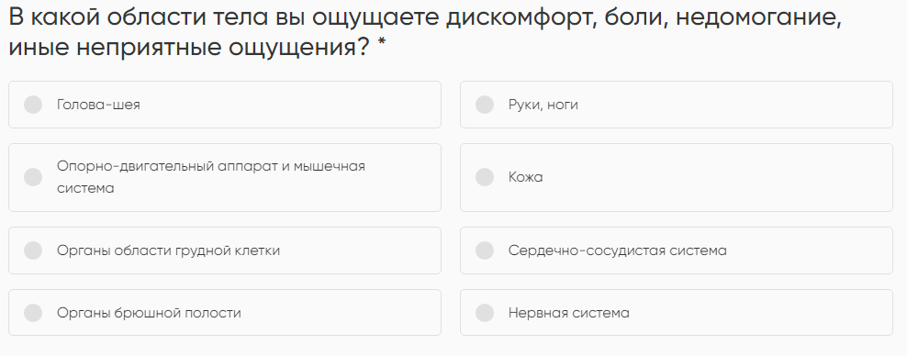


Slide 29
«А вы бы купили Гиппократ для личного использования?»*
Да, купил бы за 800 -1000 руб. в месяц 75 врачей
Нет, не куплю, не нужно 15 врачей
Нет, не куплю, дорого 22 врачей
*) Опрос врачей во время онлайн Форума амбулаторных врачей
РОО «Амбулаторный врач» СКФО, май 2021 г

Slide 30
Каналы продаж
Целевая группа | Количество / РФ | Ср. чек* / год / тыс.руб. | Доля рынка | Выручка Гиппократ / год / млн.руб
Государственные поликлиники, стационары | 20,2 тыс. | 200 | 10% | 404
Негосударственные клиники | 3,1 тыс. | 400 |  | 124
МИС (мед. информ. система) | ок. 140 | 1.500 |  | 21
Телемедицинские сервисы | ок. 30 | 1.000 |  | 3
Врачи как физ. лица | 450+ тыс. в поликлиниках 220+ тыс. в стационарах | 12 |  | 804
ТФОМС | 86 | 5.000 |  | 43
Страховые компании | 40 ОМС и ДМС | 5.000 |  | 20
ИТОГО |  |  |  | 1.419
*) Цена продаж за базовый пакет из 6 основных нозологических профилей 10-20 тыс. руб. в мес. для гос. учреждений и 30-40 тыс. руб. в мес. для негосударственных

Slide 31
Финансовый МОДЕЛЬ
Цель
10% рынка РФ / 300 млн. руб. оборот / 2024 год
 | 3 кв. 2021 | 4 кв. 2021 | 1 кв. 2022 | 2 кв. 2022 | 3 кв.2022 | 4 кв. 2022 | 1 кв. 2023 | 2 кв. 2023 | 3 кв. 2023 | 4 кв. 2023 | 1 кв. 2024 | 2 кв. 2024 | 3 кв. 2024 | 4 кв. 2024
Доходы всего, в т.ч. | - | 300 | 1 800 | 3 850 | 7 580 | 12 300 | 21 620 | 27 850 | 36 500 | 51 200 | 68 000 | 85 700 | 103 350 | 116 000
Госклиники (15 тр в мес) |  | 100 | 300 | 900 | 1 800 | 2 200 | 3 000 | 4 500 | 6 800 | 10 000 | 15 000 | 20 000 | 25 000 | 30 000
Негос. Клиники (30 тр в мес) |  | 200 | 400 | 800 | 1 600 | 1 800 | 2 200 | 2 800 | 4 000 | 5 000 | 6 000 | 7 500 | 9 000 | 10 000
МИСы (150 тр в мес) |  |  | 100 | 150 | 180 | 200 | 220 | 250 | 300 | 400 | 500 | 700 | 850 | 1 000
Врачи (1 тр в мес) |  |  | 1 000 | 2 000 | 4 000 | 8 000 | 16 000 | 20 000 | 25 000 | 35 000 | 45 000 | 55 000 | 65 000 | 70 000
Другие ТФОМС, СК (1000 тр в мес) |  |  |  |  |  | 100 | 200 | 300 | 400 | 800 | 1 500 | 2 500 | 3 500 | 5 000
Пациенты (Гиппократ П) |  |  |  |  |  |  |  | - | - | - | - | - | - | -
Расходы всего, в т.ч. | 3 598 | 3 762 | 3 591 | 4 597 | 5 545 | 5 423 | 6 267 | 6 765 | 7 475 | 10 321 | 13 565 | 16 531 | 19 708 | 21 985
Постоянные, в т.ч. | 1 718 | 1 718 | 2 147 | 3 289 | 3 339 | 3 339 | 4 237 | 4 237 | 4 455 | 6 025 | 7 705 | 9 475 | 11 240 | 12 505
ФОТ с начислениями | 1 287 | 1 287 | 1 716 | 2 574 | 2 574 | 2 574 | 3 432 | 3 432 | 3 650 | 5 120 | 6 800 | 8 570 | 10 335 | 11 600
Маркетинг и продвижение | 300 | 300 | 300 | 500 | 500 | 500 | 500 | 500 | 500 | 600 | 600 | 600 | 600 | 600
Аренда помещения | 60 | 60 | 60 | 120 | 120 | 120 | 160 | 160 | 160 | 160 | 160 | 160 | 160 | 160
Бухгалтерское обслуживание | 21 | 21 | 21 | 45 | 45 | 45 | 45 | 45 | 45 | 45 | 45 | 45 | 45 | 45
Прочие расходы | 50 | 50 | 50 | 50 | 100 | 100 | 100 | 100 | 100 | 100 | 100 | 100 | 100 | 100
Переменные расходы, в т.ч. | - | 24 | 144 | 308 | 606 | 984 | 1 730 | 2 228 | 2 920 | 4 096 | 5 440 | 6 856 | 8 268 | 9 280
Налоги УСН (8%) | - | 24 | 144 | 308 | 606 | 984 | 1 730 | 2 228 | 2 920 | 4 096 | 5 440 | 6 856 | 8 268 | 9 280
Инвестиционные расходы, в т.ч. | 1 880 | 2 020 | 1 300 | 1 000 | 1 600 | 1 100 | 300 | 300 | 100 | 200 | 420 | 200 | 200 | 200
Разработка Saas платформы Гиппократ (аутсорс) | 500 | 500
Разработка протоколов 400 нозологий, актуализация | 1 200 | 1 200 | 1 200 | 300 | 200 | 100 | 100 | 100 | 100 | 200 | 200 | 200 | 200 | 200
Сертификация и гос. регистрация Гиппократа | 100 | 200 | 100 | 80 | 80 | 80 | 80 | 80 |  |  | 100
Защита РИД | 80 | 120 |  | 120 | 120 | 120 | 120 | 120 |  |  | 120
Разработка мобильных приложения iOS и Android для пациента |  |  | 1 200
Создание референс-центра с возможностью телеконсультаций |  |  |  | 500
Интуитивный интерфейс и геймификация Гиппократа |  |  |  |  | 1 200
Трансформация Гиппократа в образовательный ресурс |  |  |  |  |  | 800
Разработка «Гиппократ П» – сервиса для пациентов |  |  |  |  |  |  | 2 000
Проект "Личный доктор" |  |  |  |  |  |  |  |  |  |  | 2 500
ДОХОДЫ - РАСХОДЫ | - 3 598 | - 3 462 | - 1 791 | - 747 | 2 035 | 6 877 | 15 353 | 21 085 | 29 025 | 40 879 | 54 435 | 69 169 | 83 642 | 94 015

Slide 32
главный врач купит Гиппократ, Потому что …
Выгодно
13% ранняя выявляемость
10% расходов
30% время приема
12% доп. чек
Удобно
диагностика 95% заболеваний
полнота: от симптома до исхода
легко подключить
Достоверно
точность диагностики 95%
клинические протоколы
профессорская экспертиза
Гибко
выбор в магазине нозологических профилей
нозологии по просьбе клиента
справочники, обучение)
Контроль «как лечат мои врачи»!
Уникально
нам легко «достучаться» до главврачей, врачей через РОО «Амбулаторный врач» (40 тыс. врачей в БД) и МГМСУ им. А.И. Евдокимова (100 тыс. врачей ДПО)
know-how математическая модель «внутри»: учет поло-возрастной встречаемости симптомов и заболеваний
не только для лечебных учреждений, но для врача без подключения к ИС клиники
референс-центр «Гиппократ»

Slide 33
Гиппократ - магазин нозологических профилей для клиники и ВРАЧА*
Сердечно-сосудистые заболевания ☑
Пульмонология ☐
Онкологические заболевания ☑
Эндокринология ☐
Гастроэнтерология ☐
Ревматология ☐
Урология ☐
Гинекология и репродукция ☐
Неврология ☐
Психиатрия ☐
Общетерапевтический опросник** ☑
Бесплатно!
Клиент выбирает 6 любых нозологических профилей как базовый пакет. Остальные за доп. оплату
*) Защита РИД
**) Опросник раннего выявления 8 групп заболеваний, смертность от которых составляет 90% в общей смертности населения
33

Slide 34
ПРОГРАММА развития
Когда | Задача | Доход
2022 | Платформа. Позволяет интегрировать другие сервисы, например, сервис AI по диагностике COVID-19 по данным КТ, сервис удаленного мониторинга состояния кардиологического или онкологического больного и т.д. | + 5%
 | Референс-центр. В «Гиппократ» встроена система удаленного обращения к экспертам, в т.ч. с помощью телемедицинских сервисов | + 10%
 | Интуитивный интерфейс и геймификация. Трансформация «Гиппократа» в геймифицированную среду с интуитивно понятным интерактивным сервисом «врач – Гиппократ» | + 20%
 | Образовательная среда. Использование «Гиппократа 2.0» как образовательного ресурса для врачей – обучение на клинических кейсах | + 10%
2023 | «Мертвые учат живых». Уникальный цифровой сервис использования патологоанатомического вскрытия как критерия точности постановки диагноза. Самый точный диагност – патологоанатомическое вскрытие. Планируется формирование библиотеки вскрытий как доказательного фактора при определенном сочетании симптомов и течении заболевания | -
 | Сервис для пациентов. Создание на базе разработанных алгоритмов комплиментарного сервиса для пациентов «Гиппократ П»: навигация в симптомах («что со мной?») и маршрутизация к врачу («к какому врачу обратиться, если болит голова?») | + 100%
2024 | Сервис для врачей «Личный доктор». Создание сетевой структуры личных врачей, работающих по стандартам Гиппократа | + 100%
Цель: собрать 10000 успешных случаев и выявить закономерности для лучших сценариев лечения!

Slide 35
Каналы продаж Гиппократ 2.0 / мотиваторы покупки
Целевая группа | ЛПР | Мотиваторы
Государственные поликлиники, стационары | Главный врач | Повышение ранней выявляемости заболеваний / контролируемый KPI. Расчет: приобретение 1-3 опросников по цене 40 тыс.руб. в мес.* 2. Контроль качества работы врачей. 3. Лояльность пациентов. 4. Продажа платных услуг по вновь выявленным заболеваниям (гипотеза)
Негосударственные клиники | Главный врач | 1. Увеличение среднего чека пациента до 10% в связи с выявлением новых заболеваний. Расчет: покупка клиникой 3 - 5 опросников по 50 т.р. в мес. при годовом обороте 60 млн.руб. 2. Контроль качества работы врачей. 3. Лояльность пациентов
МИС (мед. информ. система) | Ген. директор | 1. Новые сервисы для клиник-клиентов. 2. Дополнительный доход. Расчет: доход - 50% от выручки МИС с продажей 3 опросников Гиппократа 10 клиникам по цене 60 т.р. в мес. Расходы на оплату труда программиста и накладные расходы.
Телемедицинские сервисы | Ген. директор | 1. Увеличение до 20% повторного обращения в связи с выявлением новых заболеваний. Расчет: 5 тыс. пациентов воспользовались опросником Гиппократ (сервис платит 100 руб. за одного пациента) и 10% из них купили вторую консультацию по 400 руб. и 10% обратились в очную клинику по 2000 руб. за первичную консультацию. 2. Контроль качества работы врачей. 3. Лояльность пациентов
Врачи как физ. лица | Врач | Улучшение качества диагностики и лечения. Получение дополнительных знаний и образования
ФОМС | Ген. директор | Сокращение выплат клиникам по ОМС на лечение заболеваний в связи с их ранним выявлением
Страховые компании | Ген. директор | 1. Сокращение выплат клиникам по ОМС на лечение заболеваний в связи с их ранним выявлением 2. Сокращение расходов предприятиям по ДМС в связи с точным прогнозом заболеваемости
*) Здесь и далее приводится цена продаж 40-50 тыс. руб. в мес. в расчете на 2021 – 2022 год. В будущем цена опросников будет уменьшаться

Slide 36
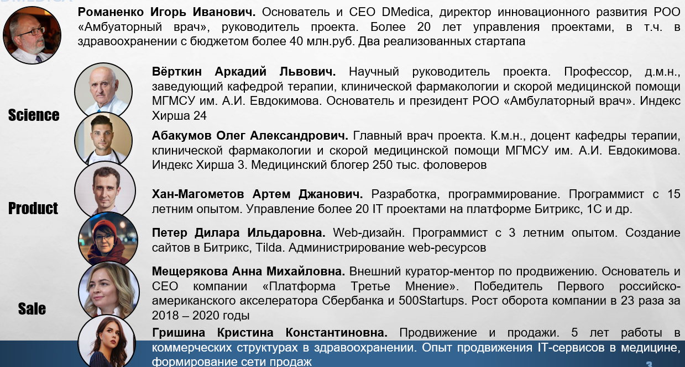
Резюме проекта Гиппократ 2.0
Продукт: СППВР экспертного класса для автоматизированной диагностики и лечения основных заболеваний / магазин решений для лечебных учреждений и врачей
Статус: прототип, MVP, продажи, масштабирование.
Целевые группы РФ: лечебные учреждения (20,2 тыс. поликлиник, 3,2 стационаров, 3,1 тыс. негосударственных клиник), медицинские информационные системы (МИС) b2b (более 100), крупные телемедицинские системы (около 70), страховые компании b2b2b (43), ТФОМС и органы управления здравоохранением субъектов РФ с2b (более 160), врачи как физические лица (450+ тыс.). С 2022 года выход на зарубежные рынки
Конкуренция: средняя – ниже средней. Аналогов на рынке РФ нет, 5-7 близких решений
Инновационное УТП проекта, что отличает от конкурентов:
1. Сервис сконструирован в виде Saas-решения, чтобы каждый пользователь (ЛУ или врач) мог выбрать необходимый ему нозологический профиль.
2. Программа составлена с учетом клинических протоколов и мнения экспертов в отдельных группах заболеваний. Экспертный уровень программы показывают врачу «как правильно диагностировать и лечить».
2. Программа сконструирована так, чтобы её пользователями были не только лечебные учреждения, но и врачи как физические лица.
3. В программе используются know-how алгоритмы, которые позволяют учитывать половозрастную встречаемость симптомов и заболеваний.
4. Использование ИИ с 2022 года.
Главный актив проекта – верифицированные протоколы цифрового лечения и БД клинических случаев. Актив будет сформирован к концу 2022 года
Эффективность продукта:
Рост раннего выявления заболеваний до 13%.
Увеличение среднего чека пациента до 10%.
Экономия средств ЛУ за счет оптимального использования лекарственных препаратов и лабораторных до 10%.
Сокращение врачебных ошибок при диагностике до 12%
Экономия времени приёма врача до 30%
Дорожная карта:
Saas-платформа и масштабирование 2021 г.
ИИ в программе 2021 г.
формирование терапевтического референс-центра Гиппократ 2022 г.
образовательная и геймифицированная трансформация 2022 г.
сервис для пациентов 2023 г.
Бизнес:
Модель продаж – регулярная абонентская плата за используемые нозологические профили; цена продаж – 40-50 тр.
Требуемые инвестиции до 15,5 млн.руб., три транша в 2021 – 2022 гг. Инвестор получает долю в проекте от 5% до 40%.
Возврат инвестиций – до 24 месяцев.
Команда:

